Slide 1
UBND THỊ XÃ BUÔN HỒ
TRƯỜNG MG VÀNH KHUYÊN
LĨNH VỰC PHÁT TRIỂN NHẬN THỨC
Hoạt động: Khám phá khoa học
Đề tài : Khám phá về gió
Lứa tuổi : Mầm
Giáo viên : Trần Thị Na

Slide 2
Khám phá về gió tự nhiên và gió nhân tạo

Slide 3
Câu đố:
Không có chân
Không có tay
Mà bay cửa sổ

Slide 4
Khám phá về gió tự nhiên

Slide 10
Khám phá về gió nhân tạo

Slide 12
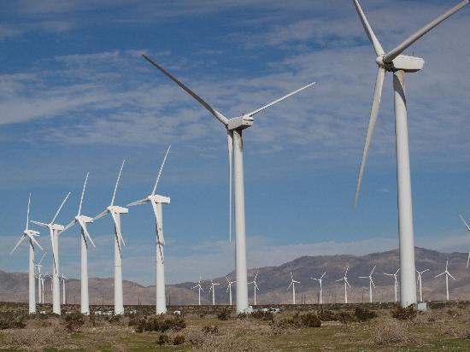
Gió tạo ra điện

Slide 13
Gió tự nhiên và gió nhân tạo giống nhau và khác nhau ở điểm nào?
Giống nhau:
Đều là gió và rất mát
Khác nhau:
Gió tự nhiên: là gió ở bên ngoài do sự chuyển động của không khí tạo thành gió
Gió nhân tạo: là gió ở bên trong do con người tạo ra

Slide 14
Xin chào và hẹn gặp lại!

